Slide 1
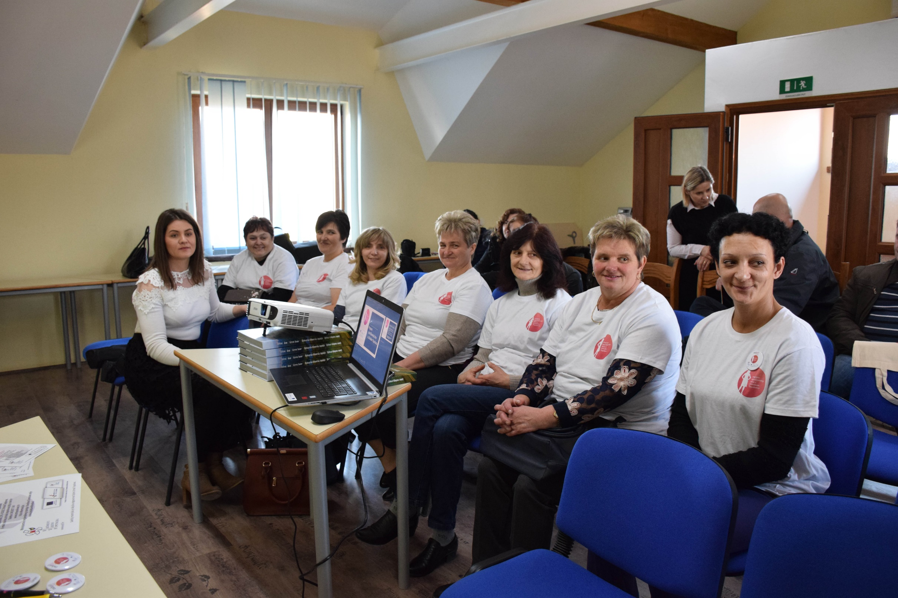
Program zapošljavanja žena u Zrinskom Topolovcu

Slide 2
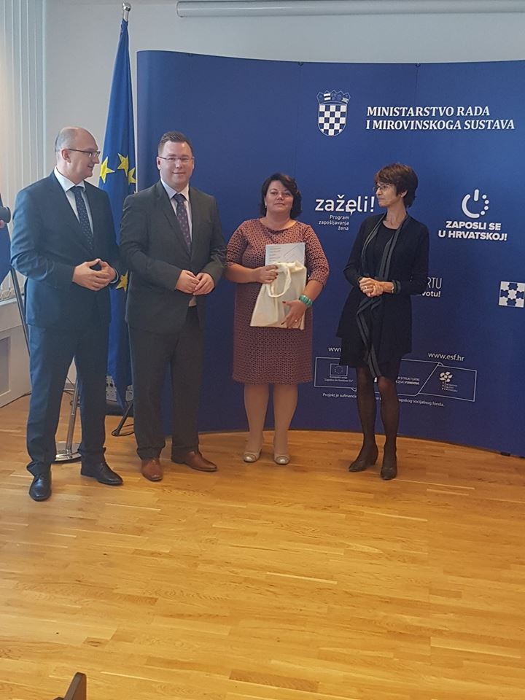
Opći podaci o projektu:
Nositelj projekta: Općina Zrinski Topolovac
Odgovorna osoba: Općinska načelnica Jasna Mikles Horvat
Vrijednost projekta: 1.527.091,14kn
Trajanje projekta: 30 mjeseci (2018.-2021.)
Projekt je 100% financiran bespovratnim sredstvima Europske unije

Slide 3
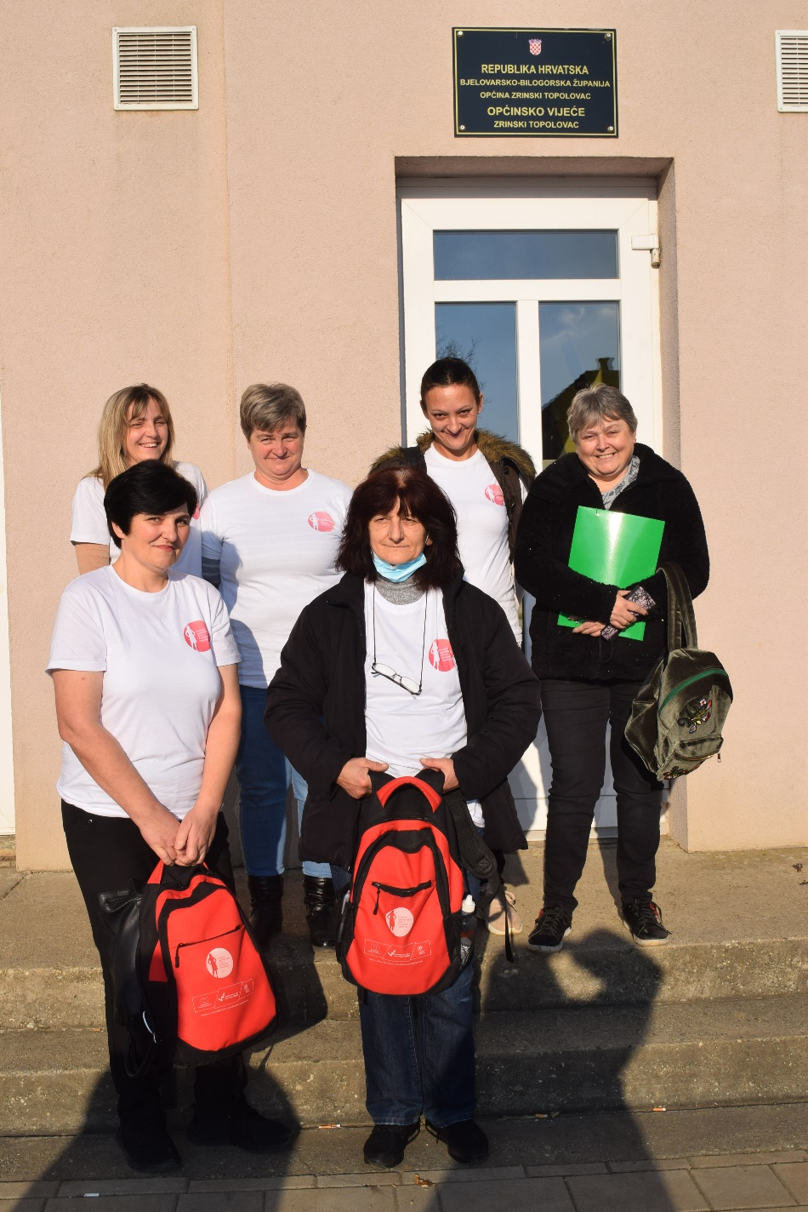
Partneri na projektu:
Hrvatski zavod za zapošljavanje – područni ured Bjelovar
Centar za socijalnu skrb Bjelovar
Udruga Mladost za budućnost
Bjelovarsko – bilogorska županija

Slide 4
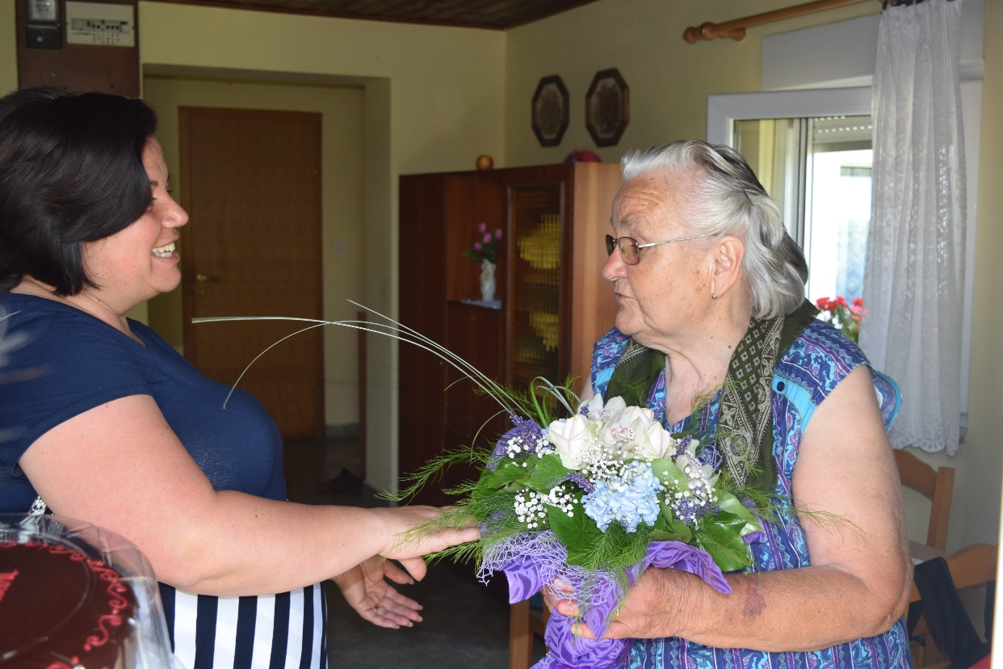
Ciljevi projekta:
Unaprijediti zapošljavanje pripadnica ranjivih skupina te ih približiti tržištu rada
Obrazovanje/osposobljavanje žena zaposlenih u projektu
Unaprijediti kvalitetu života krajnjih korisnika

Slide 5

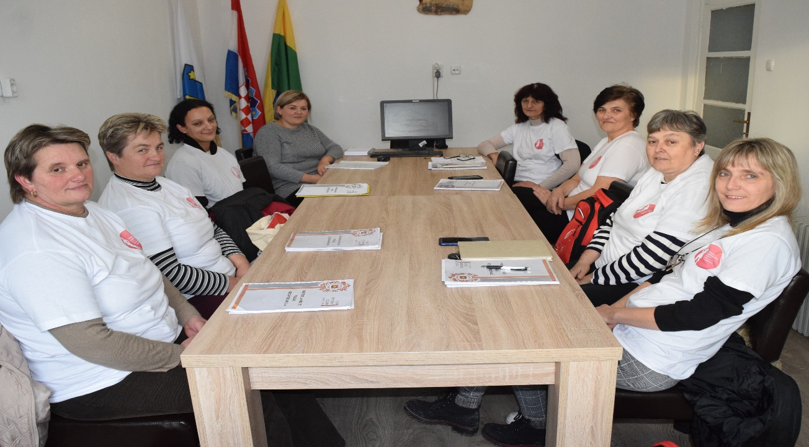
Rezultati projekta – zapošljavanje žena
Zaposleno sedam žena s područja Općine Zrinski Topolovac
Obrazovanje i osposobljavanje žena:
Svih 7 žena je osposobljeno za gerontodomaćice
Tri žene sa završenom edukacijom za njegovateljicu
Jedna žena sa završenom edukacijom za knjigovodstvo
Za lakšu provedbu projekta na raspolaganju su imale bicikle, mobitele, usisavače i parne postaje nabavljene sredstvima iz projekta
Poboljšan pristup tržištu rada i daljnjem zapošljavanju nakon završetka projekta

Slide 6
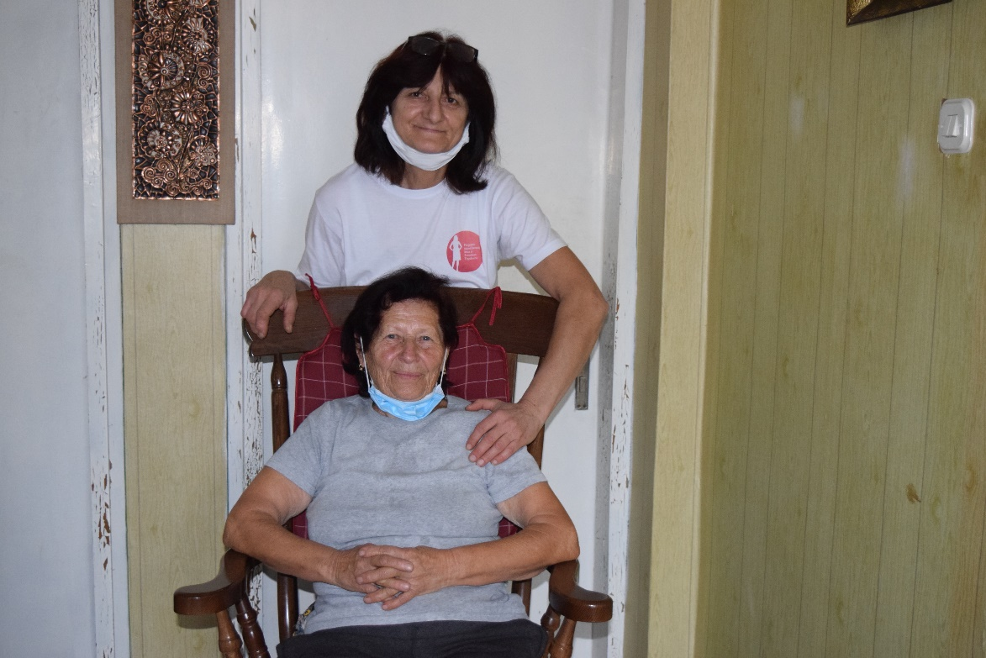
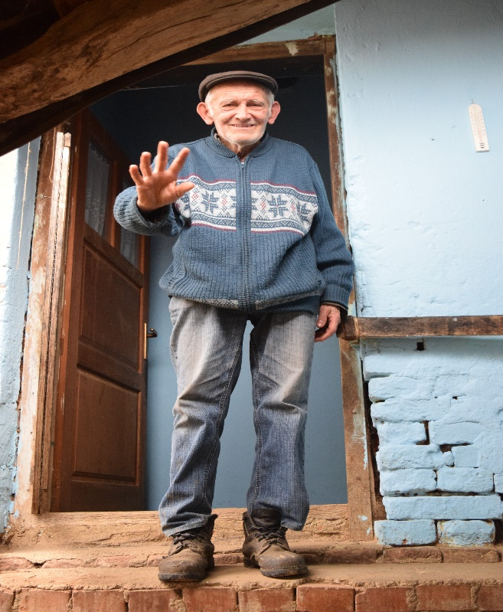
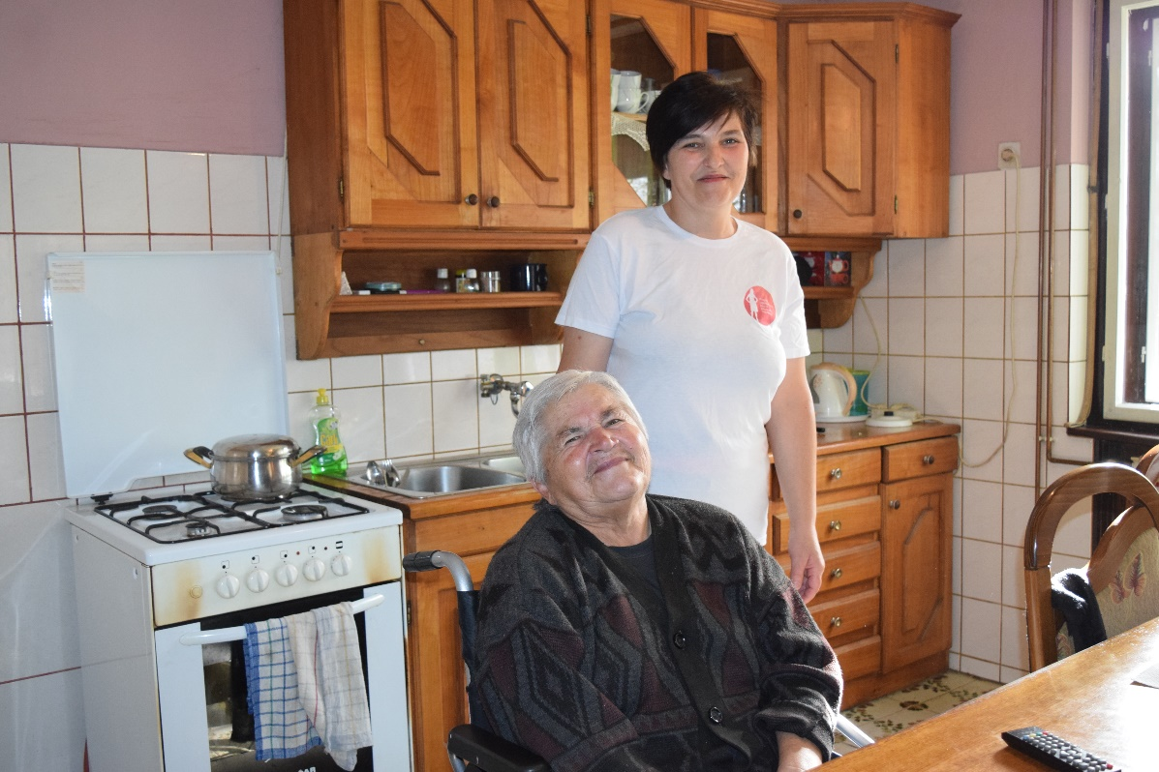
Rezultati projekta – krajnji korisnici
Briga o 28 krajnjih korisnika
Osobe starije životne dobi i osobe u nepovoljnom položaju kojima je potrebna pomoć u kućanstvu
Osobe s invaliditetom, mentalnom retardacijom, kronični bolesnici…
Tijekom projekta podijeljeno je 672 paketa higijenskih potrepština, pojedinačne vrijednosti 200,00 kn

Slide 7
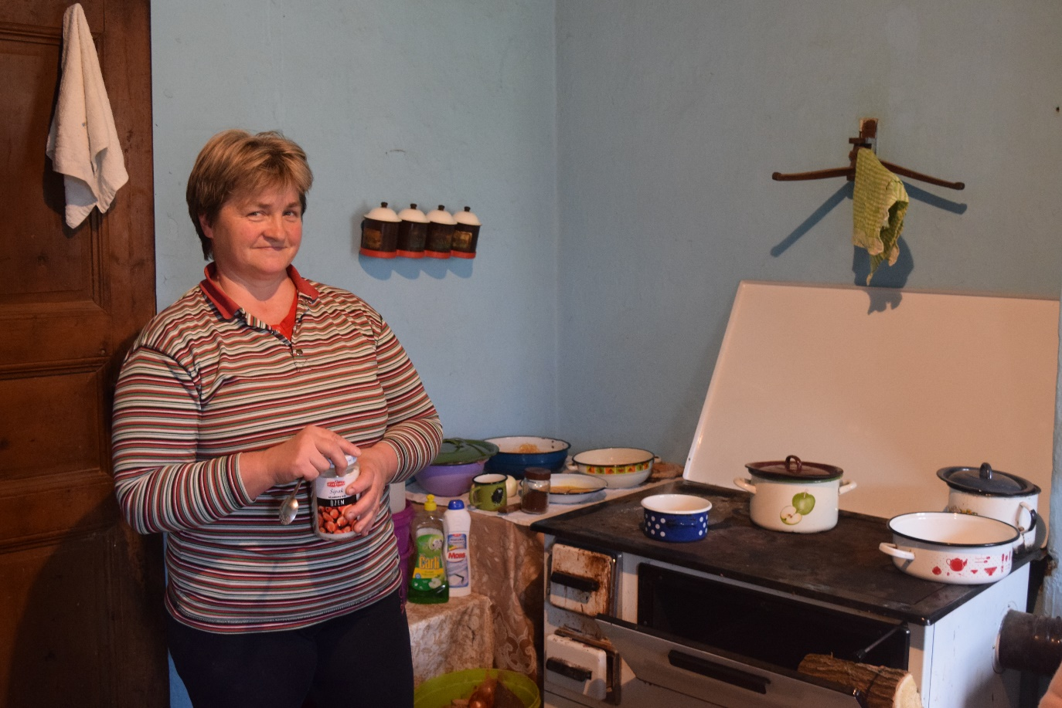
Krajnji korisnici su dobili podršku kroz slijedeće aktivnosti:
Pomoć u dostavi namirnica
Pomoć u pripremi obroka
Pomoć u održavanju čistoće stambenog prostora
Pomoć pri oblačenju i svlačenju
Briga o higijeni
Pomoć u socijalnoj integraciji
Pomoć u posredovanju u ostvarivanju različitih prava (dostava, lijekova, plaćanje računa…)
Psihosocijalna podrška kroz razgovor, druženje te lakše uključivanje u društvo
Pratnja i pomoć u različitim društvenim aktivnostima

Slide 8

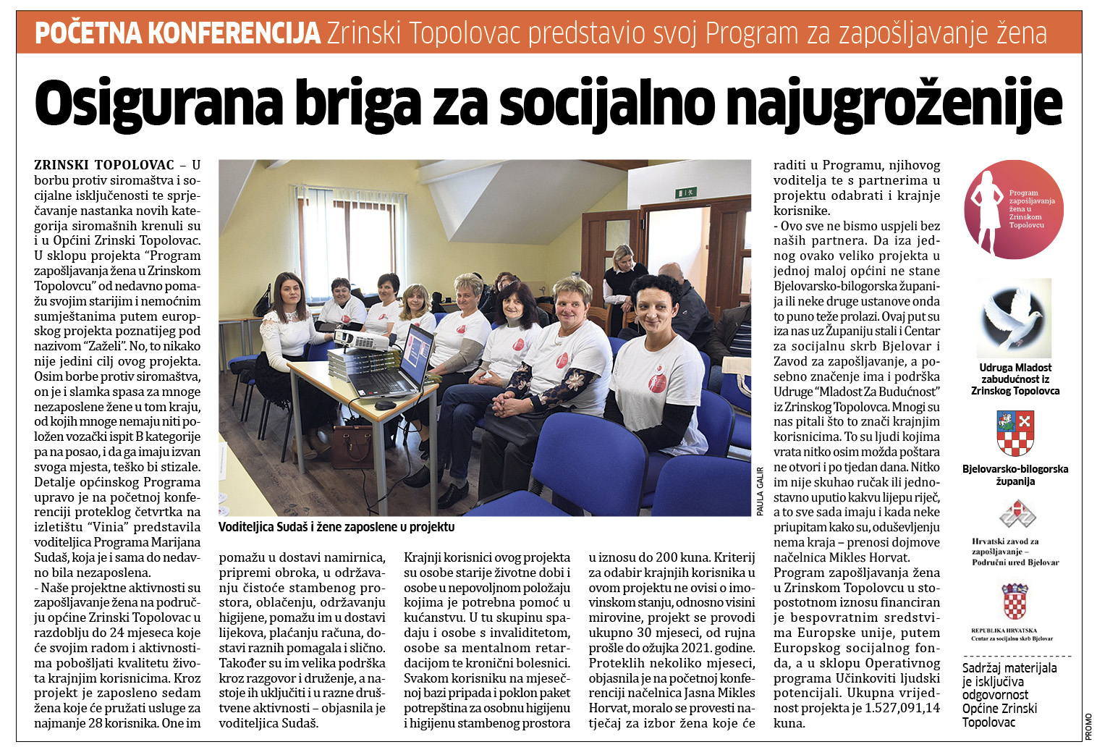
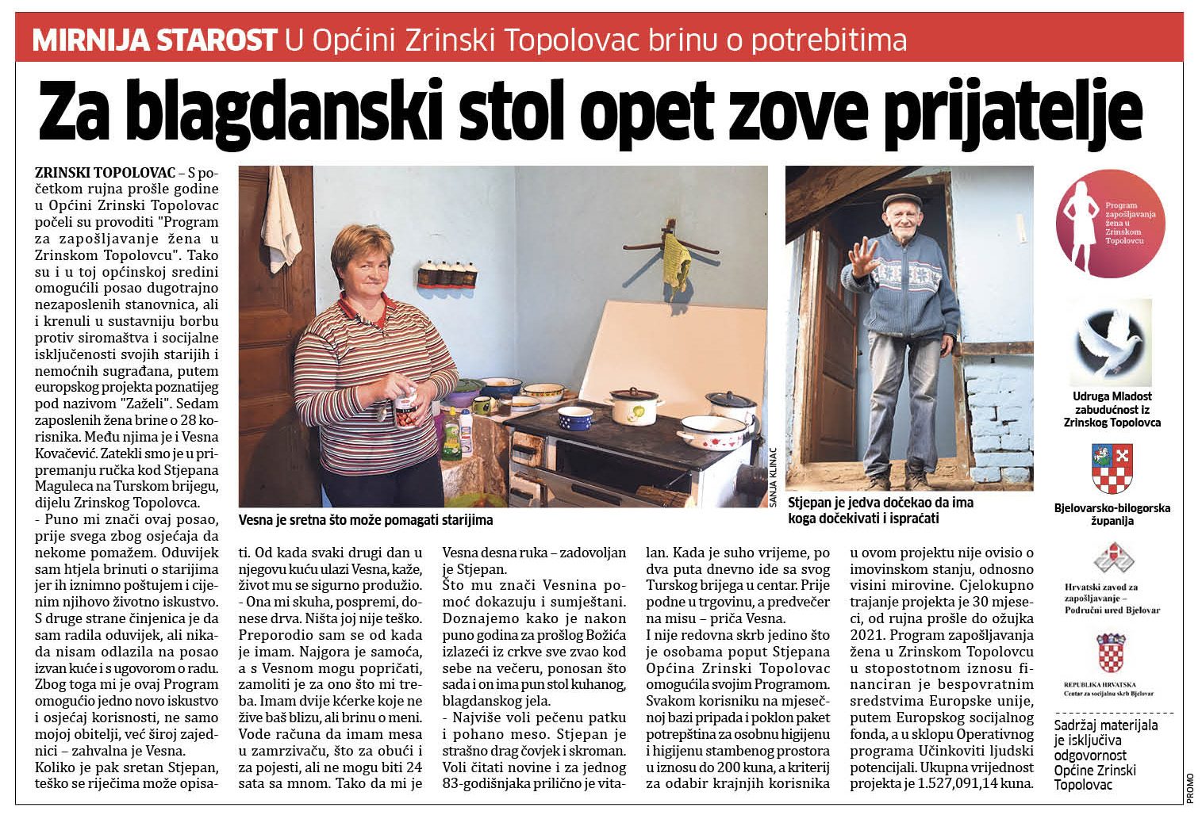
Medijska podrška tijekom cjelokupnog trajanja projekta
6 radio emisija s jinglovima
10 novinskih članaka

Slide 9


Hvala na pažnji!
Odgovorna osoba nositelja projekta – Jasna Mikles Horvat, načelnica
Voditeljice:
Marijana Sudaš
Ivana Šostaric
Maja Dragić

